Slide 1
Mini Project
Annisa Nur Indriyanti

Slide 2
Penjelasan
Cilsylify merupakan perusahaan Music Streaming Apps mirip Spotify. Saat ini mereka ingin
meng-hire seorang Data Engineer, yaitu Anda. Tapi mereka akan test dulu seberapa bagus
skill database, Linux dan ngoding Anda. Anda diberikan database mentah berisi daftar
Invoice, Pembelian, dan data User.
Goal dari small project ini adalah Anda dapat mengimplementasikan ilmu yang telah
didapatkan selama pembelajaran 1 bulan terakhir. Dari data yang diberikan, Anda dituntut
untuk dapat mengolah secara sederhana database tersebut, dan juga membuat program
sederhana menggunakan Java
Download file CSV:
Daftar user yang sudah bayar
Daftar user yang sudah cetak invoice tapi belum bayar
Pisahkan data yang sudah bayar:
Awal tahun Januari – Maret
Akhir Tahun Oktober – Desember
Belum Bayar
Lalu berikan pesan kepada yang sudah bayar di: Awal Tahun, Akhir Tahun dan Belum Bayar.

Slide 3
Flowchart
Start
Impor file csv melalui Dbeaver
Cleansing data
Create table di Dbeaver
Create Maven Project
Declair Variable di Vscode
Finish

Slide 4
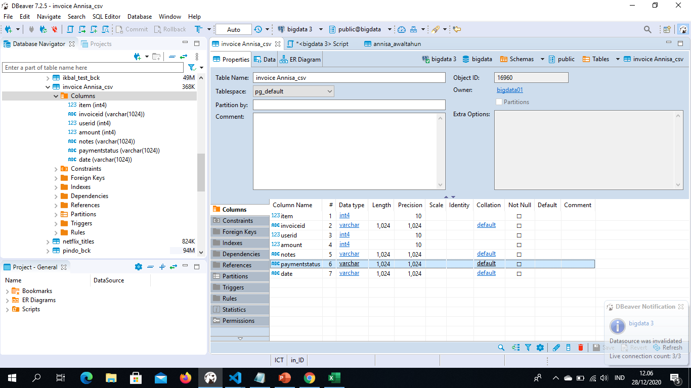
Import file CSV
Caranya: klik import data pada bigdatapublic dbeaver – pilih file-preview –cleansing data kurang bagus di kata item ada tanda kurung dua-oke.

Slide 5
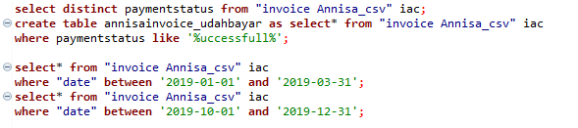
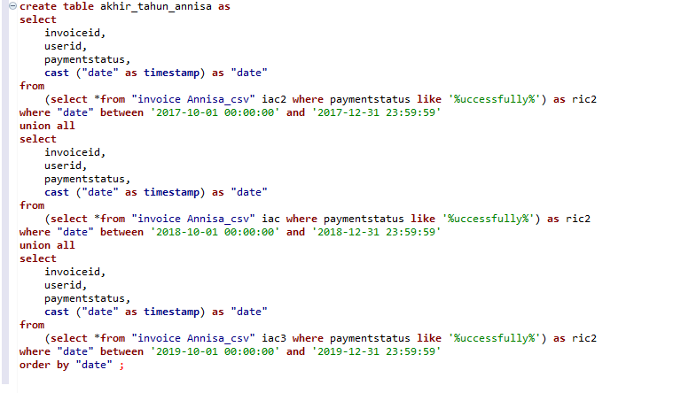
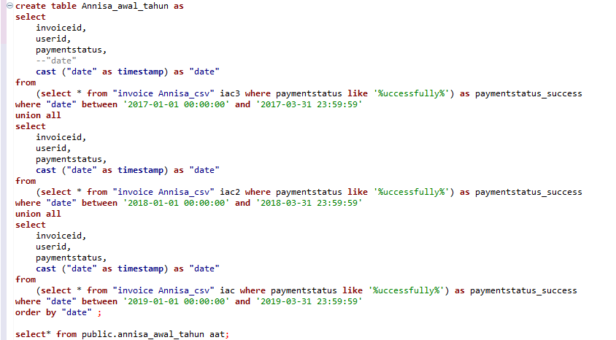
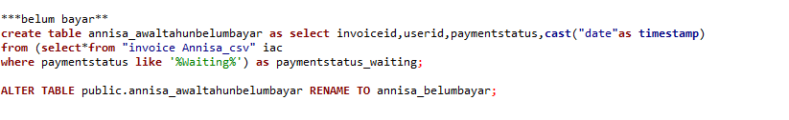
Create table dan cleansing data di Dbeaver
Percobaan
Create table akhir tahun
Create table awal tahun
Create table awal belum bayar
Create table-memilih kolom apa saja yang ingin diinput-memisahkan pembayaran yg sudah –kemudian dipisahkan menjadi satu karena kata succesfull ada 2. dan untuk yang belum bayar itu pake query like ‘waiting’.

Slide 6
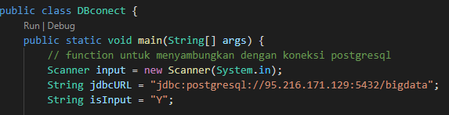
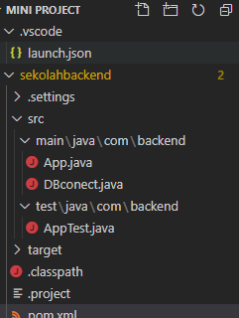
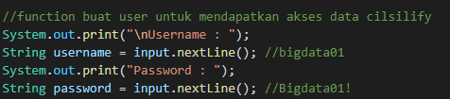
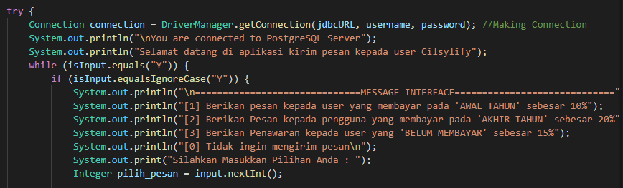
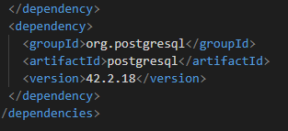
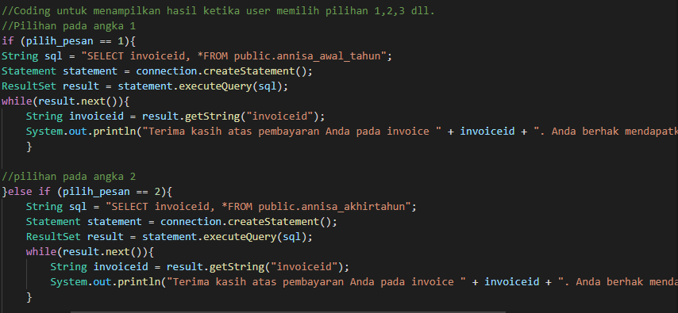
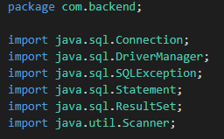
Maven Project

Slide 7
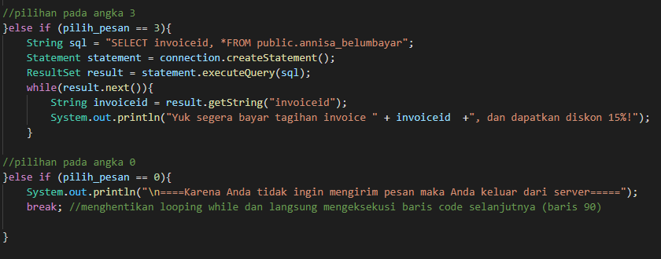
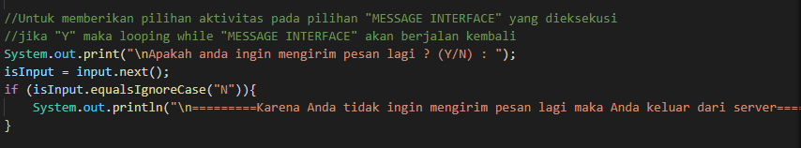
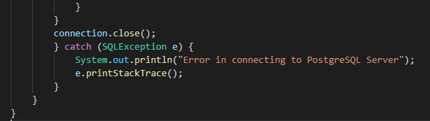

Slide 8
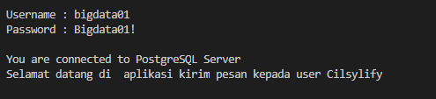
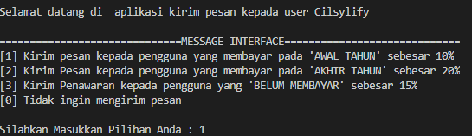
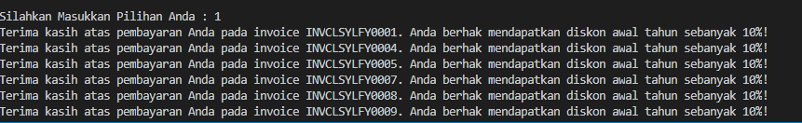
Run

